Slide 1
ỦY BAN NHÂN DÂN PHƯỜNG DƯƠNG KINH
TRƯỜNG TIỂU HỌC HOÀ NGHĨA
NHIỆT LIỆT CHÀO MỪNG CÁC THẦY CÔ GIÁO
VÀ CÁC EM HỌC SINH VỀ DỰ GIỜ MÔN TIẾNG VIỆT 4
Giáo viên: Nguyễn Thị Hồng Nhung
Lớp 4C
Dương Kinh, ngày 23 tháng 12 năm 2025

Slide 2



Thứ…ngày…tháng…năm…

Slide 3

Đọc đúng và diễn cảm bài thơ Nếu chúng mình có phép lạ, biết nhấn giọng vào những từ ngữ cần thiết để thể hiện cảm xúc, mơ ước của bạn nhỏ.
Nhận biết được những điều mơ ước của bạn nhỏ khi "có phép lạ".
Hiểu điều tác giả muốn nói qua bài thơ.
Biết trân trọng ước mơ của bản thân, bạn bè và những người xung quanh.

Slide 4


Slide 5
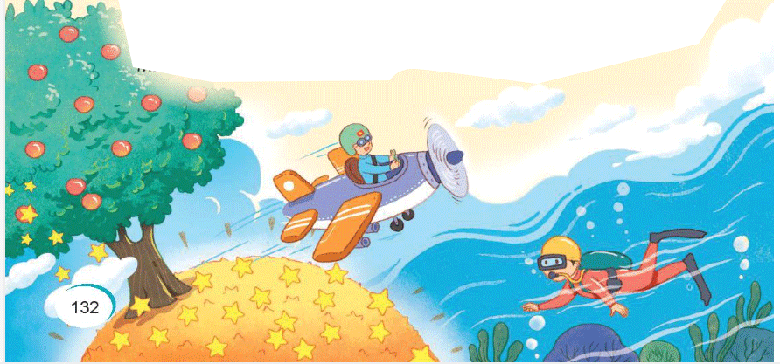
Nếu có một phép lạ, em muốn dùng phép lạ đó để làm gì? Vì sao?

Slide 6



Slide 7
ĐỌC MẪU

Slide 8

Võ Thanh An
phép lạ
lái máy bay
nảy mầm
thuốc nổ
ngọt lành

Slide 9


Slide 10
LUYỆN ĐỌC ĐOẠN

Slide 11

Nếu chúng mình có phép lạ
Bắt hạt giống nảy mầm nhanh
Chớp mắt thành cây đầy quả
Tha hồ hái chén ngọt lành.

Slide 12
Nếu chúng mình có phép lạ
Ngủ dậy thành người lớn ngay
Đứa thì lặn xuống đáy biển
Đứa thì ngồi lái máy bay.

Slide 13
Nếu chúng mình có phép lạ
Hái triệu vì sao xuống cùng
Đúc thành ông mặt trời mới
Mãi mãi không còn mùa đông.

Slide 14

Nếu chúng mình có phép lạ
Hóa trái bom thành trái ngon
Trong ruột không còn thuốc nổ
Chỉ toàn kẹo với bi tròn.

Slide 15

Nếu chúng mình có phép lạ!
Nếu chúng mình có phép lạ!

Slide 16


Slide 17
LUYỆN ĐỌC TRƯỚC LỚP

Slide 18
Trả lời câu hỏi

Slide 19
Câu 1: Nếu có phép lạ, bạn nhỏ ước những điều gì?
Bạn nhỏ đã ước: cây nhiều quả chín, lớn nhanh, lặn xuống biển, lái máy bay không còn mùa đông, hóa trái bom thành trái ngon, không còn chiến tranh,...

Slide 20
Câu 2. Theo em, hai điều ước "không còn mùa đông" và "hoá trái bom thành trái ngon "' có ý nghĩa gì?
Ước "không còn mùa đông" có nghĩa là ước thời tiết để chịu, không còn thiên tai, không còn những hiểm hoạ tự nhiên đe doạ cuộc sống của con người.
Ước "hoá trái bom thành trái ngon" có nghĩa là ước thế giới hoà bình, không còn bom đạn, chiến tranh để mọi người được sống yên vui.

Slide 21
Câu 3. Em thích ước mơ nào trong bài thơ? Vì sao?
VD: Em thì ước mơ ngủ dậy thành người lớn ngay vì khi là người lớn thì em sẽ được làm những việc, những nghề mà mình ao ước như lái tàu thuỷ, lái máy bay mà không cần chờ thời gian đề lớn lên.)

Slide 22
Câu 4: Việc lặp lại hai lần câu thơ "Nếu chúng mình có phép lạ" ở cuối bài thơ nói lên điều gi?
Việc lặp lại hai lần câu thơ nói lên mong ước có phép la một cách tha thiết, mãnh liệt đế có thế làm gì đó cho cuộc sống tốt đẹp hơn.

Slide 23
Học thuộc bài thơ

Slide 24

Các bạn nhỏ trong bài thơ có những ước mơ thật đẹp khi có “phép lạ”. Đó là những mơ ước góp phần xây dựng trở nên tốt đẹp, hạnh phúc hơn”

Slide 25


Slide 26


